Slide 1
Java研修 成果発表 池田 旭伸

Slide 2
アジェンダ 研修の成果（研修を通して学んだこと） 研修で苦労したこと 今後研修する人達へのアドバイス 講師へのアドバイス 研修成果の今後への活用

Slide 3
研修の成果 研修を通して学んだこと

Slide 4
No.1 日々、学習し続けること No.2 安全性プログラミング No.3 基礎コーディング能力

Slide 5
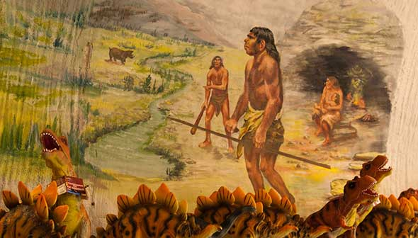
No.3 基礎コーディング能力 Before コレクション ? 配列をnewすればいいでしょ インターフェース？ 実態なくて何する？概念的なものこわい 実装？ 実績のあるコードのコピペが一番安全!!!
https://yuchrszk.blogspot.jp/2016/06/blog-post_39.html より

Slide 6

After コレクションは、データ量や用途ごとに 適切なのを選択しよう。 (配列、List, Map・・・) インターフェース？ 使い方同じで振る舞い変えれる！ コピペ？ 合ってるか確認して、メソッド化する 品質低かったら自分で書いた方が早い
http://www.fu-collection.co.jp/SHOP/147111/149397/list.html

Slide 7


No.2 安全性プログラミング Before
実装完了しました！
テスト(デバッグ)OKです！
落ちます。
こういうケースではどうなるの？
あ、それは異常系なので、
落ちます。

Slide 8

After
エラー系の振る舞いについては、仕様として記述する。 (コメントでもいい。)
※仕様として記述しないと、
実装の合否が判定できない。
単体テストを書いて、リリースや変更の度に自動テストを回せば安全！！
(まだ出来ていない部分もあるので、
もっと精進します。)
https://www.linkedin.com/pulse/health-safety-we-keshagesh-ensure-people-go-home-terry-penney より

Slide 9
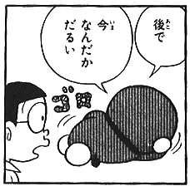
No.1 日々、学習し続けること Before エンジニアのスキルって業務で身につけるものでしょ？ 研修とかあるし = 会社が育ててくれる待ち。 プログラミングとか新人研修で習ったし。 （コンパイルが通るだけで、バグだらけ) 自己研鑽？資格とかとらないとね。若いうちくらいは でも、業務の疲れで勉強するとかきつい
https://matome.naver.jp/odai/2134386164727689601 より

Slide 10
No.1 日々、学習し続けること After 次章へ続く

Slide 11
研修で苦労したこと

Slide 12
研修で苦労したこと
リフレクション
排他制御
Aスレッドプール
インタプリタ
継承のルール
Fileストリーム
ラムダ式
Stream
ディープコピー
AWT, Swing,JavaFx

Slide 13
共通して言えるのは、 学習の時間を作ること 学習を継続すること

Slide 14
←なんで、できたの？
https://matome.naver.jp/odai/2134386164727689601 より

Slide 15
やるしかなかったから
特に、自分のレベル的に

Slide 16

研修を受けてみて、 ・ 基礎がロクに分かっていない自分 ・ 課題も全く進まない。 ・ 周りの受講生は超優秀 (もちろん柴田先生も世界レベル に超優秀)

Slide 17
あれ、俺ヤバくね？
クビの心配もあるけど、 その前に、技術者として

Slide 18

かの有名な テーマで鍛えられたため、 体力だけは自信あり。 業務が終わってから、22時くらいまで学習を続けること が出来た。

Slide 19
技術向上が
評価された！
業務
もっと勉強しなきゃ！
一人開発を
任された！
研修
もっと成長
したい！
学習
クビこわい
ためになる事を
教わった！
技術向上うれしい！

Slide 20
何ヶ月かしたら慣れてきた。 → 一番大きい成果

Slide 21

No.1 日々、学習し続けること After エンジニアで必要な知識は、 業務だけでは身に着かない。 逆に、会社で活躍したいのであれば、 日々のスキルアップが肝心。 頑張ろうと思ってやるときつい(自分の場合) →だから習慣つける
http://godmanners.com/?p=1852 より

Slide 22
今後研修する人たちへの アドバイス

Slide 23
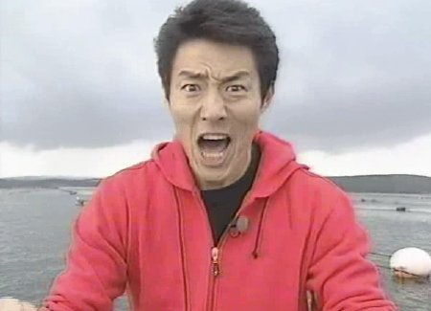
・絶対スキルアップできるし、 業務でいい影響が生まれる！ ・基礎学力よりも、気持ち！ ・柴田先生に習いながら、 成長したいと思えば、体が勝手に動く！
https://matome.naver.jp/odai/2129103825682260701/2132850392957518303 より

Slide 24
講師へのアドバイス

Slide 25
柴田先生
先生は素晴らしい方です。
先生のお陰で、多少なりとも成長する事が出来、
業務でもよい影響をたくさん出すことが出来ました。
本当に感謝しております。
あえて、要望（私の願望）をあげるとすれば、

Slide 26
もう少し褒めてもらうとうれしかったです。
あ、けれど

Slide 27

褒められるレベルに
達してないだけでした

Slide 28
次、会える時までに
レベルアップします！！

Slide 29
研修成果の 今後への活用

Slide 30
安全性プログラミングに取り組みます！
仕様=テスト
第一
自動テスト毎日
テストできる
設計に
https://www.linkedin.com/pulse/health-safety-we-keshagesh-ensure-people-go-home-terry-penney より

Slide 31
自己学習と業務の良いサイクルを回します!
業務で
活躍したい！
業務
学習
技術向上が
評価された！
もっと成長
したい！
重要な開発業務を
任された！
技術向上
うれしい！
勉強会
資格
技術向上を
客観的に証明！
周囲と一緒に
レベルアップ!

Slide 32
Thank you for listening!
And
Thank you so much for
teaching us!!!

